Slide 1

Меры по сохранению занятости в Санкт-Петербурге

Slide 2
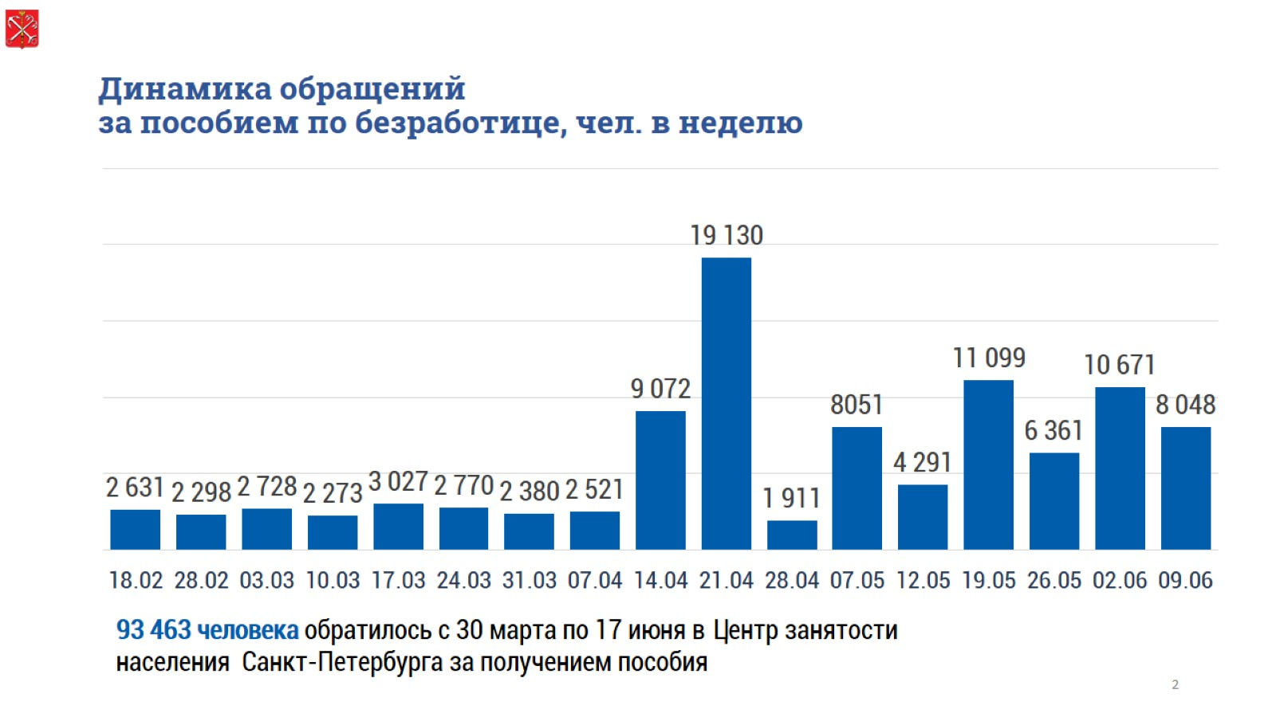
Динамика обращений за пособием по безработице, чел. в неделю

Slide 3
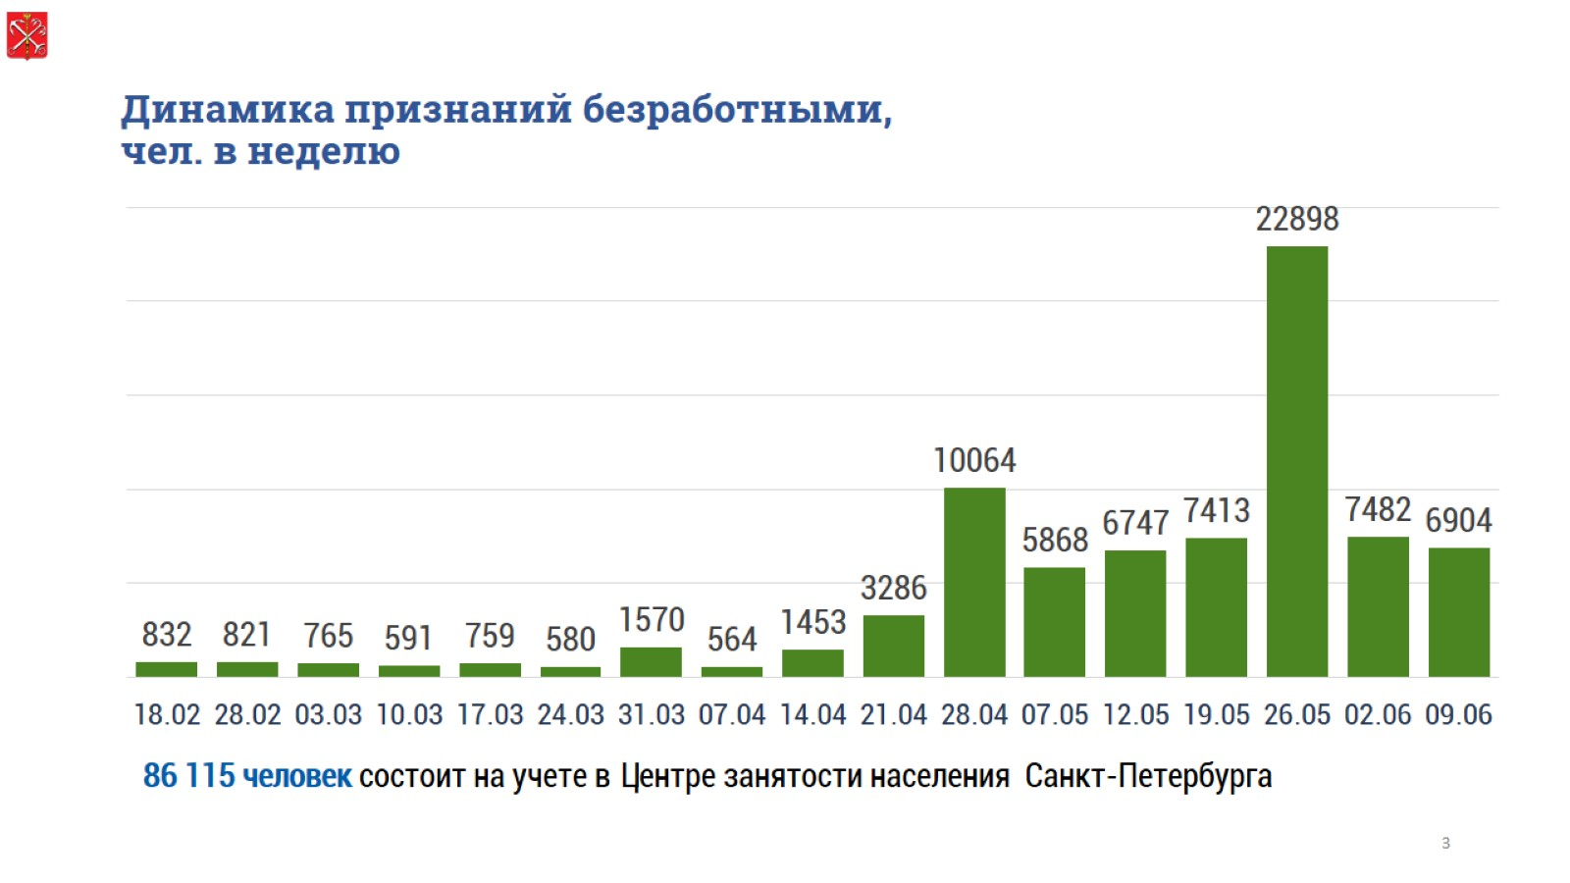
Динамика признаний безработными, чел. в неделю

Slide 4
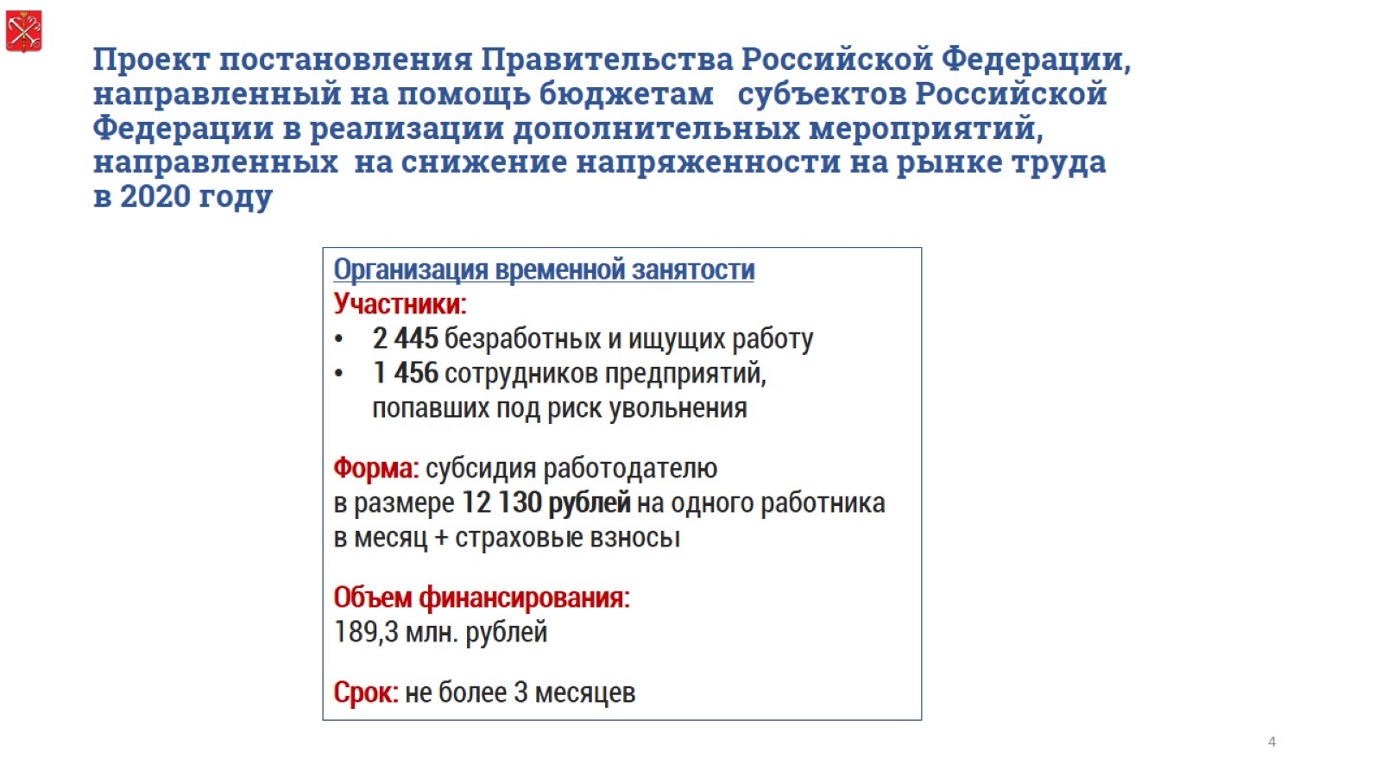
Проект постановления Правительства Российской Федерации, направленный на помощь бюджетам субъектов Российской Федерации в реализации дополнительных мероприятий, направленных на снижение напряженности на рынке труда в 2020 году

Slide 5
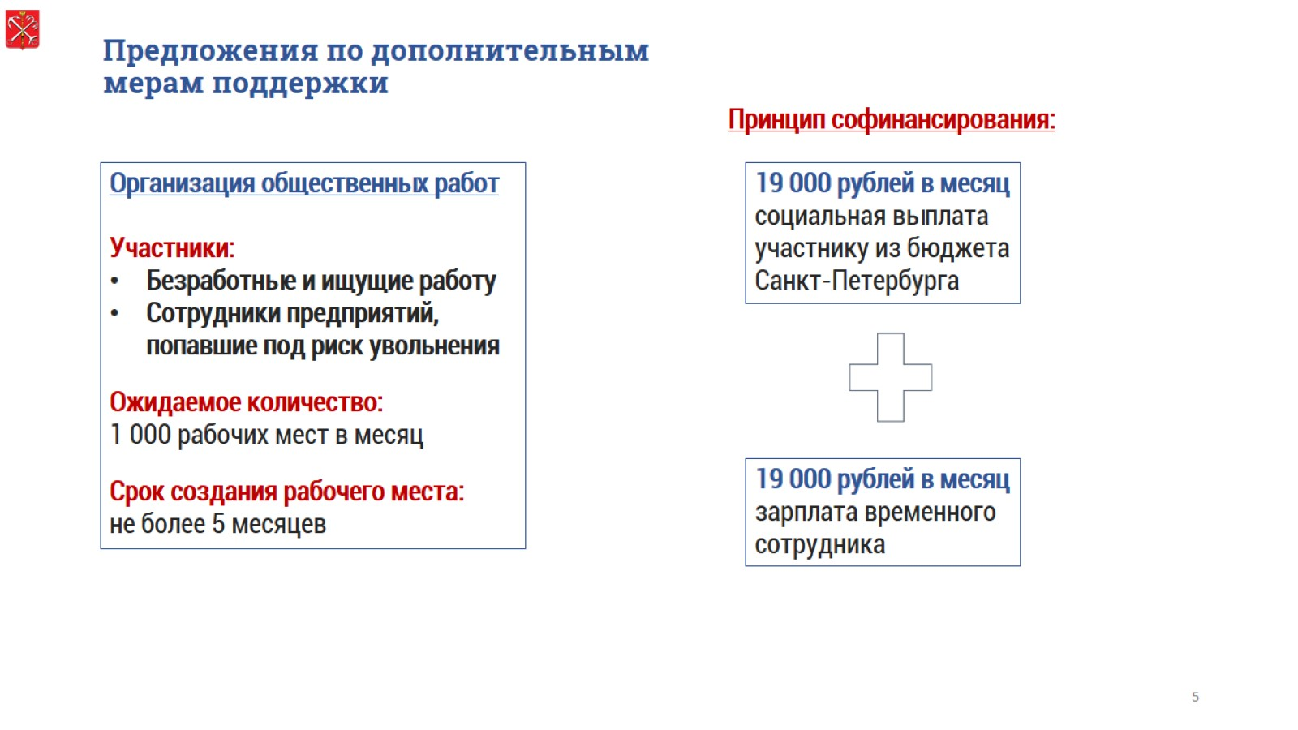
Предложения по дополнительным мерам поддержки

Slide 6
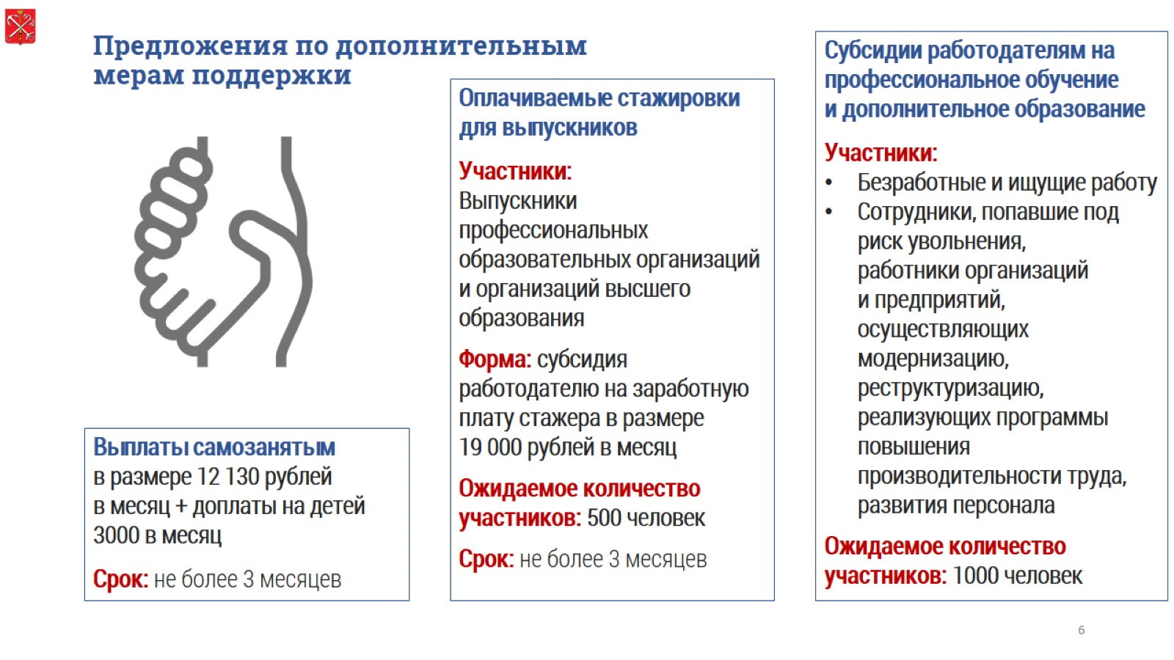
Предложения по дополнительным мерам поддержки

Slide 7

Спасибо за внимание!

